Slide 1
CHÂU MỸ

Slide 2
1. Hoạt động sản xuất chủ yếu của châu Phi:
Trồng cây công nghiệp.
Chăn nuôi gia súc, gia cầm.
Trồng cây công nghiệp và khai thác khoáng sản.

Slide 3
1. Hoạt động sản xuất chủ yếu của châu Phi:
a. Trồng cây công nghiệp.
b. Chăn nuôi gia súc, gia cầm.
c. Trồng cây công nghiệp và khai thác khoáng sản.

Slide 4
2. Châu Phi là châu lục có kinh tế:
Phát triển
Đang phát triển
Chậm phát triển

Slide 5
2. Châu Phi là châu lục có kinh tế:
Phát triển
Đang phát triển
Chậm phát triển

Slide 6
3. Hơn 2/3 dân số châu Phi là:
Người da đen
Người da trắng
Người da vàng

Slide 7
3. Hơn 2/3 dân số châu Phi là:
Người da đen
Người da trắng
Người da vàng

Slide 8
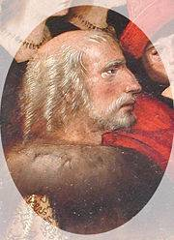
ĐI TÌM SỰ KIỆN
2 giờ sáng ngày 12 tháng 10 năm 1492
Chuỗi hình ảnh bên liên quan đến sự kiện nào?
Nhà thám hiểm
Christopher Columbus
Chiếc thuyền buồm vượt Đại Tây Dương
TÌM RA CHÂU MỸ

Slide 9
CHÂU MĨ

Slide 10
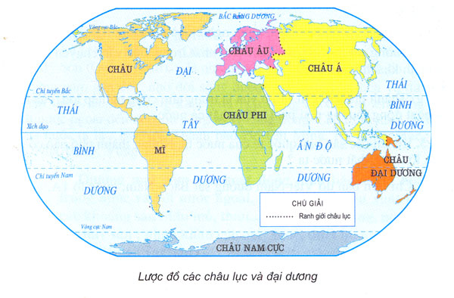
Em hãy cho biết châu Mĩ nằm ở bán cầu nào? Châu Mĩ chia làm mấy bộ phận?
Đường phân chia hai bán cầu
Bán cầu Tây
Bán cầu Đông

Slide 11
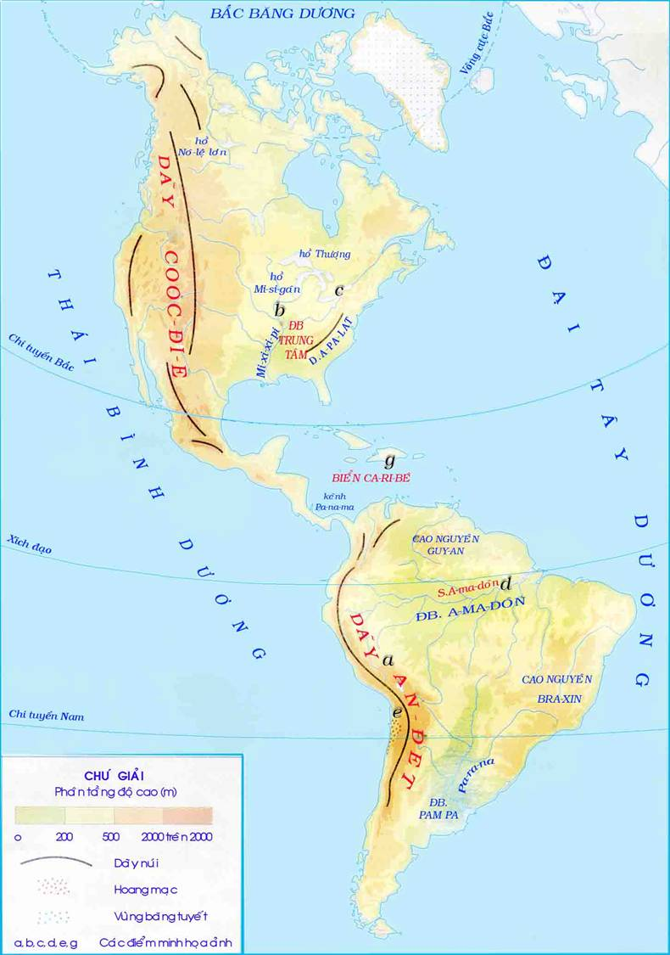
Châu Mĩ nằm ở bán cầu Tây, bao gồm Bắc Mĩ, Nam Mĩ, và dải đất hẹp Trung Mĩ.
Nơi hẹp nhất của châu Mĩ là eo đất Pa-na-ma rộng không đến 50km.
Kênh đào Pa-na-ma đã cắt qua eo đất này nối liền Thái Bình Dương và Đại Tây Dương.
BAÉC MÓ
TRUNG MÓ
NAM MÓ

Slide 12
Kênh đào Pa-na-ma thuộc Pa-na-ma dài 77 km

Slide 13
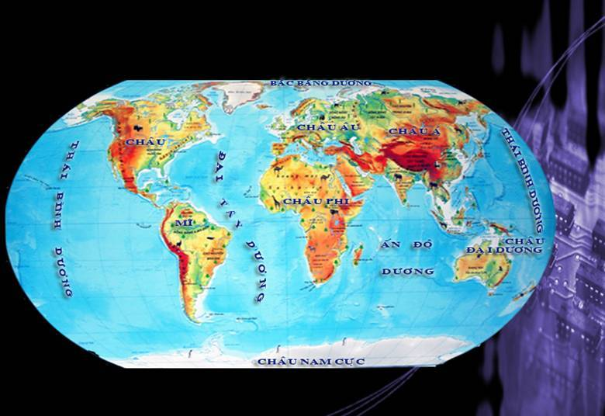
Châu Mĩ giáp với những đại dương nào?
BẮC BĂNG DƯƠNG
Thái Bình Dương
Đại Tây Dương

Slide 14
Bảng số liệu về diện tích và dân số các châu lục
Châu lục |  | Dân số năm 2004 (triệu người)
Châu Á Châu Mĩ Châu Phi Châu Âu Châu Đại Dương Châu Nam Cực | 44 42 30 10 9 14 | 4054 (1) 941 973 732 (2) 34,3
(1) Không kể dân số Liên bang Nga (2) Kể cả dân số Liên bang Nga
Diện tích châu Mĩ là bao nhiêu và đứng thứ mấy về diện tích trong các châu lục?

Slide 15
1: Vị trí địa lí và giới hạn:
Châu Mĩ là châu lục duy nhất nằm ở bán cầu Tây, bao gồm: Bắc Mĩ, Trung Mĩ, và Nam Mĩ.
Châu Mĩ có diện tích đứng thứ hai trong các châu lục trên thế giới.

Slide 16
2. Đặc điểm tự nhiên
a. Thiên nhiên
Em hãy quan sát các ảnh trong hình 2 trang 122 và nêu các cảnh thiên nhiên có ở châu Mĩ?

Slide 17
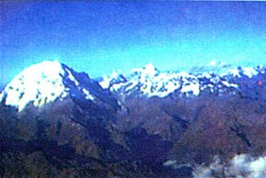
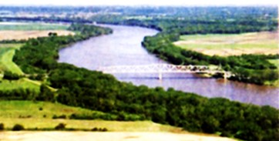
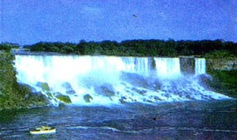
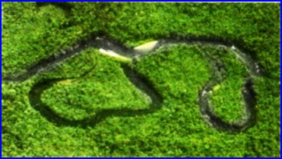
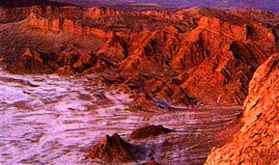
a. Núi An-đét (Pê-ru)
b. Đồng bằng Trung tâm (Hoa Kì)
c. Thác Ni-a-ga-ra (Hoa Kì)
d. Sông A-ma-dôn (Bra-xin)
e. Hoang mạc A-ta-ca-ma (Chi-lê)
g. Một bãi biển ở vùng biển Ca-ri-bê

Slide 18
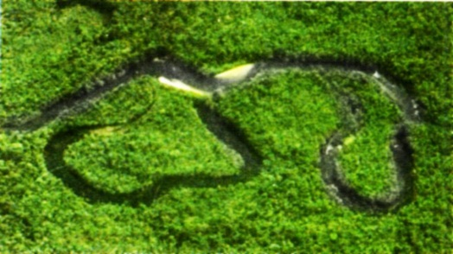
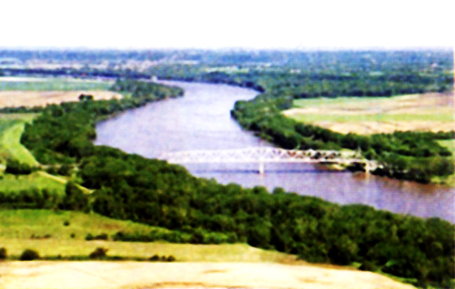
Thöù ngaøy thaùng 3 naêm 2011
Ñòa lí:
Chaâu Mó
b
c
g
Tìm ở hình 1 các chữ cái a, b, c, d, e, g cho biết các ảnh đó được chụp ở Bắc Mĩ, Trung Mĩ hay Nam Mĩ ?
d
a
e

Slide 19
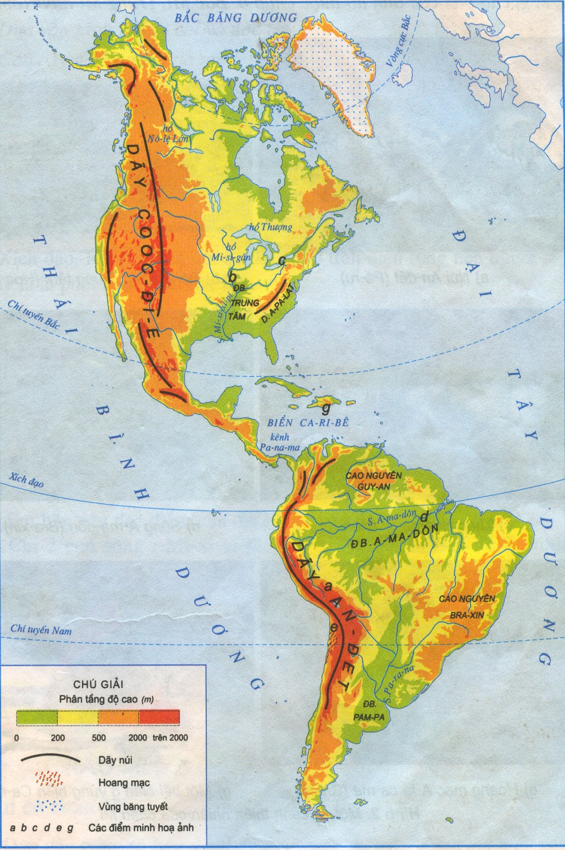
a.Núi An-đét (Pê-ru)
c
d. Sông A-ma-dôn (Bra-xin)
b
g
b. Đồng bằng Trung tâm (Hoa Kì)
d
e. Hoang mạc A-ta-ca-ma (Chi-lê)
a
e
c. Thác Ni-a-ga-ra
(Hoa Kì)
g. Một bãi biển ở vùng biển Ca-ri-bê
Lược đồ tự nhiên châu Mĩ

Slide 20
Châu Mĩ có thiên nhiên đa dạng và phong phú. Mỗi vùng, mỗi miền có những cảnh đẹp khác nhau.

Slide 21
b. Địa hình
- Địa hình của châu Mĩ thay đổi như thế nào?
- Nêu tên và chỉ vị trí của:
+ Các dãy núi cao ở phía Tây châu Mĩ.
+ Các đồng bằng lớn của châu Mĩ.
+ Các núi thấp và cao nguyên ở phía đông châu Mĩ.
+ Hai con sông lớn ở châu Mĩ.
Mi - xi - xi - pi
S.A-ma-dôn
Hình 1. Lược đồ tự nhiên châu Mĩ

Slide 22
b. Địa hình:
- Địa hình Châu Mĩ thay đổi từ Tây sang Đông.
- Dọc bờ biển phía Tây là hai hệ thống núi cao và đồ sộ Cooc-đi-e và An-đet, phía Đông là các núi thấp và cao nguyên: A-pa-lat và Bra-xin.
- Ở giữa là những đồng bằng lớn: Đồng bằng trung tâm (Hoa Kì) và đồng bằng A-ma-dôn. Đồng bằng A-ma-dôn là đồng bằng lớn nhất thế giới.
Phía Đông là các núi thấp và cao nguyên: A-pa-lat và
Bra-xin.
- Sông A-ma-dôn và sông Mi-xi-xi-pi là hai con sông lớn ở châu Mĩ.

Slide 23
c. Khí hậu:
Hàn đới
- Châu Mĩ có những đới khí hậu nào?
Châu Mĩ có ba đới khí hậu hàn đới, ôn đới, nhiệt đới.
Ôn đới
Vì châu Mĩ có diện tích trải dài trên cả 2 bán cầu Bắc và Nam.
nhiệt đới
ôn đới

Slide 24
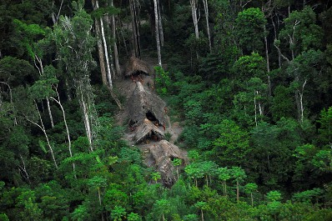
Đây là khu rừng nhiệt đới lớn nhất thế giới, làm trong lành và dịu mát khí hậu nhiệt đới Nam Mĩ, điều tiết sông ngòi. Nơi đây được ví là lá phổi xanh của Trái Đất.
Rừng A-ma-dôn có tác dụng như thế nào đối với khí hậu của châu Mĩ?

Slide 25
2. Đặc điểm tự nhiên của châu Mĩ:
Châu Mĩ có thiên nhiên đa dạng và phong phú.
Rừng A-ma-dôn là vùng rừng rậm nhiệt đới lớn nhất thế giới.

Slide 26
Ghi nhớ
Châu Mĩ nằm ở bán cầu Tây, bao gồm Bắc Mĩ, Trung Mĩ và Nam Mĩ. Châu Mĩ có thiên nhiên đa dạng và phong phú. Rừng A-ma-dôn là vùng rừng rậm nhiệt đới lớn nhất thế giới.

Slide 27
Du lịch châu Mĩ
Châu Mĩ còn gọi là Tân Thế Giới là tên một vùng đất thuộc Tây bán cầu bao gồm: Nam Mĩ, Bắc Mĩ và Trung Mĩ.

Slide 28
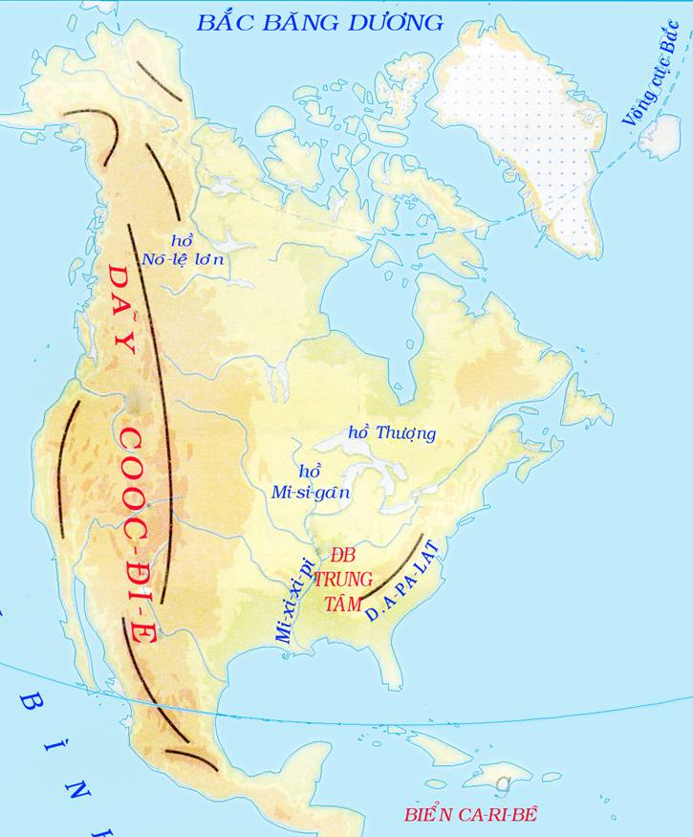
Đồng bằng Trung tâm
LƯỢC ĐỒ BẮC MĨ

Slide 29
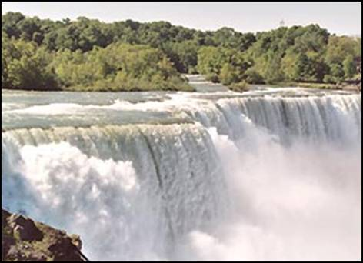
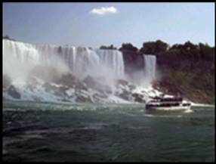
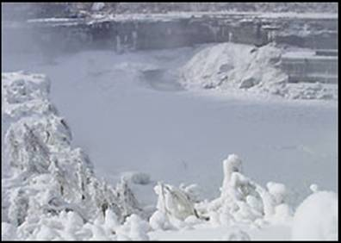
Thác Ni-a-ga-ra
Vị trí thác Ni-a-ga-ra
Mùa đông trên thác Ni-a-ga-ra
LƯỢC ĐỒ BẮC MĨ

Slide 30
Vùng biển Ca-ri-bê
LƯỢC ĐỒ TỰ NHIÊN CHÂU MĨ

Slide 31
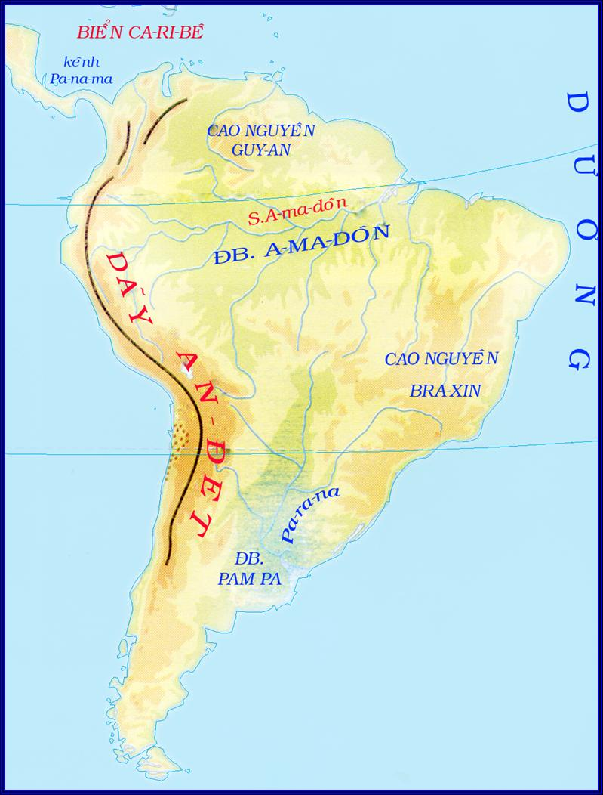
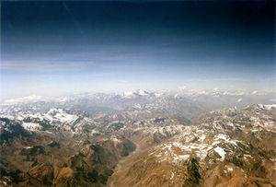
Núi An-đét
Cao 6961 m
LƯỢC ĐỒ NAM MĨ

Slide 32
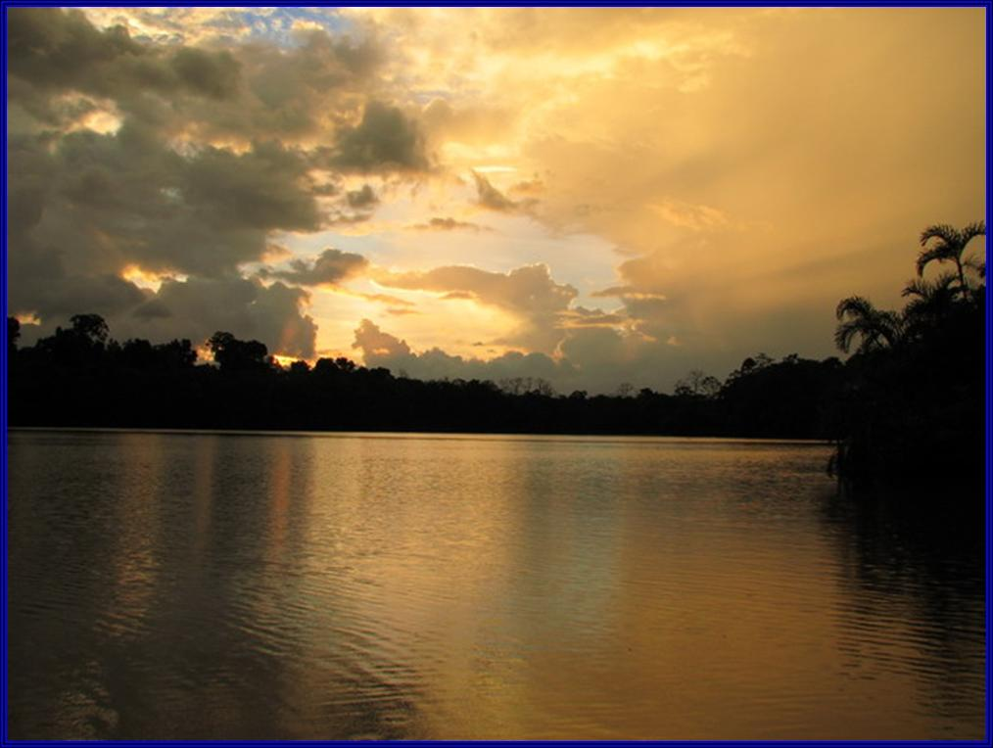
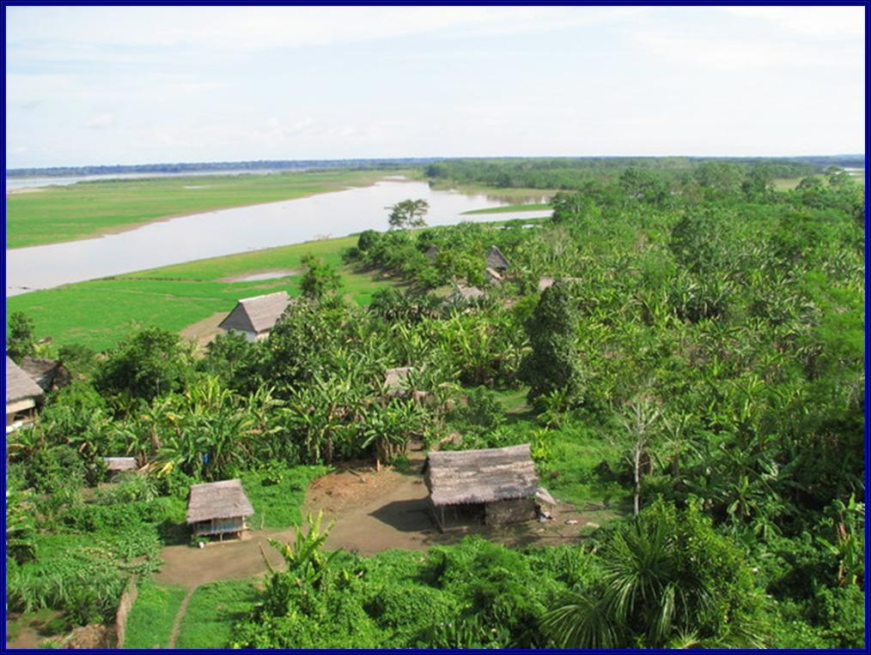
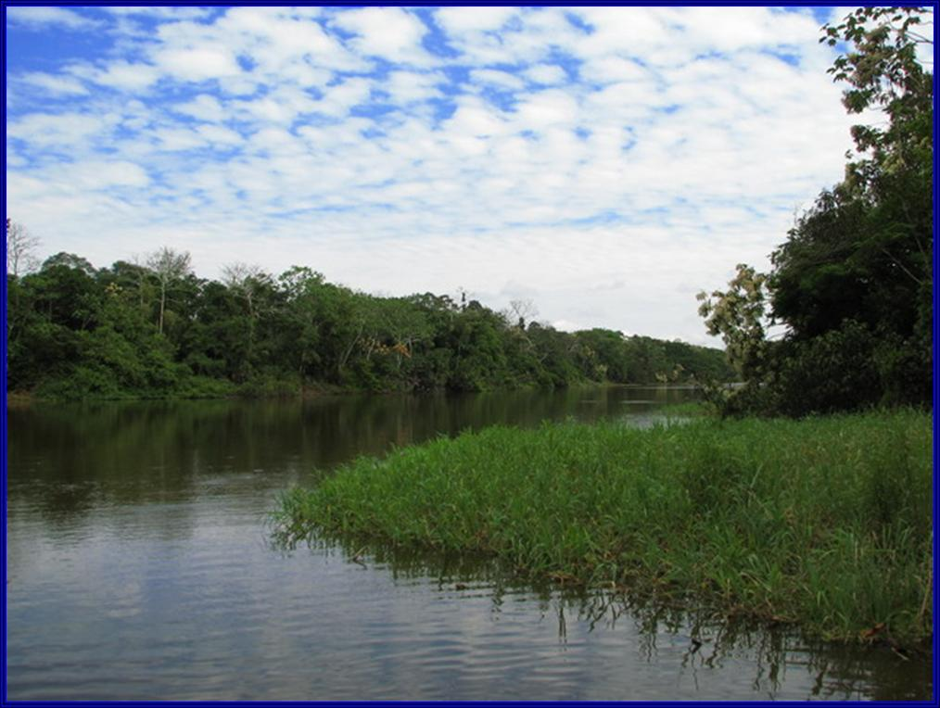
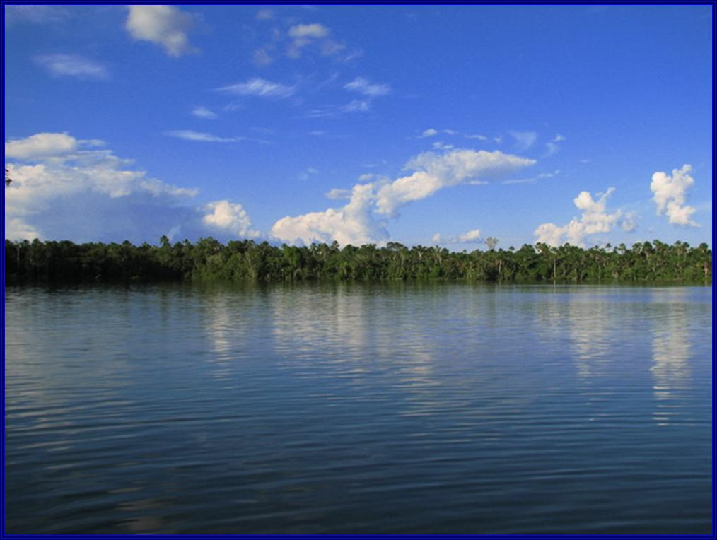
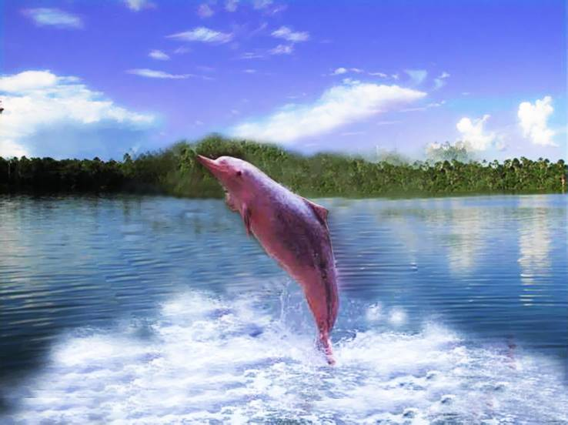
Sông A-ma-dôn (Bra-xin)
Dài 6992 km
LƯỢC ĐỒ NAM MĨ

Slide 33
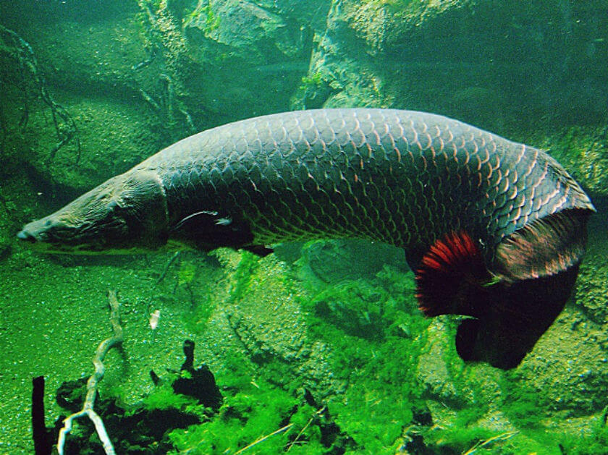
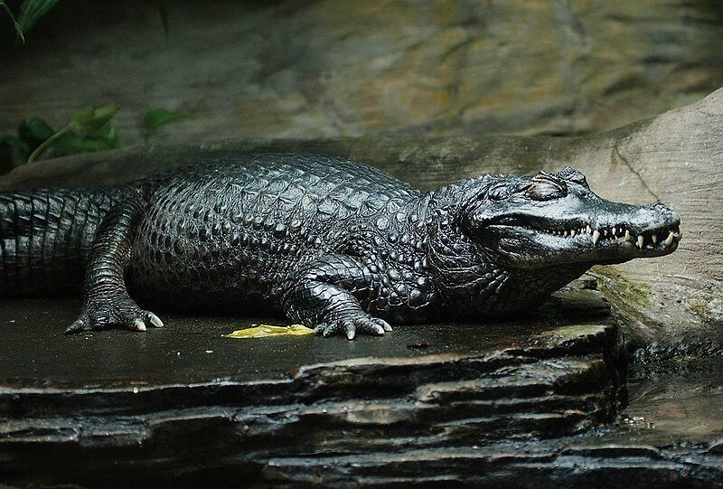
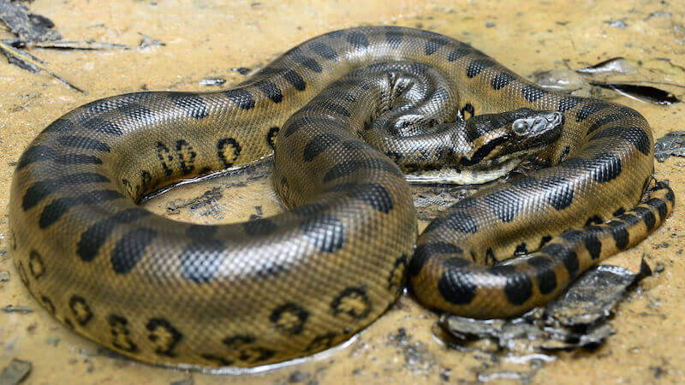
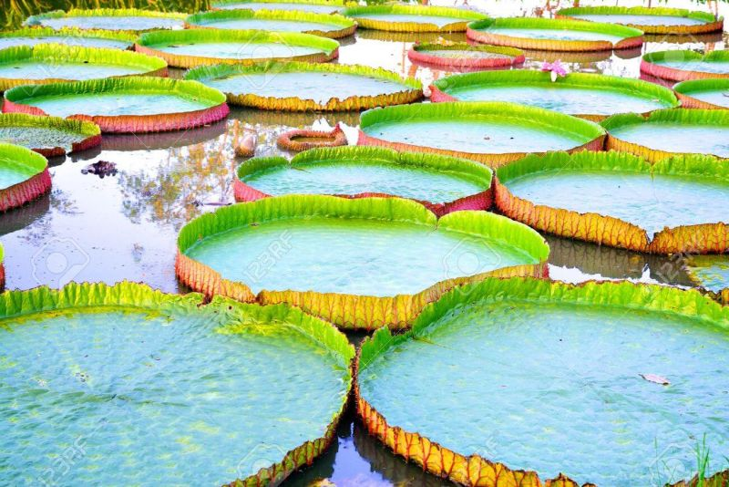
Arapaima- loài cá nước ngọt lớn nhất Nam Mĩ, là loài cá ăn thịt.
Cá sấu đen Caiman là một trong những loài động vật ăn thịt hàng đầu.
Rắn xanh Anaconda- loài rắn lớn nhất thế giới.
Sen vua Victoria regia, là giống sen lớn nhất thế giới.

Slide 34
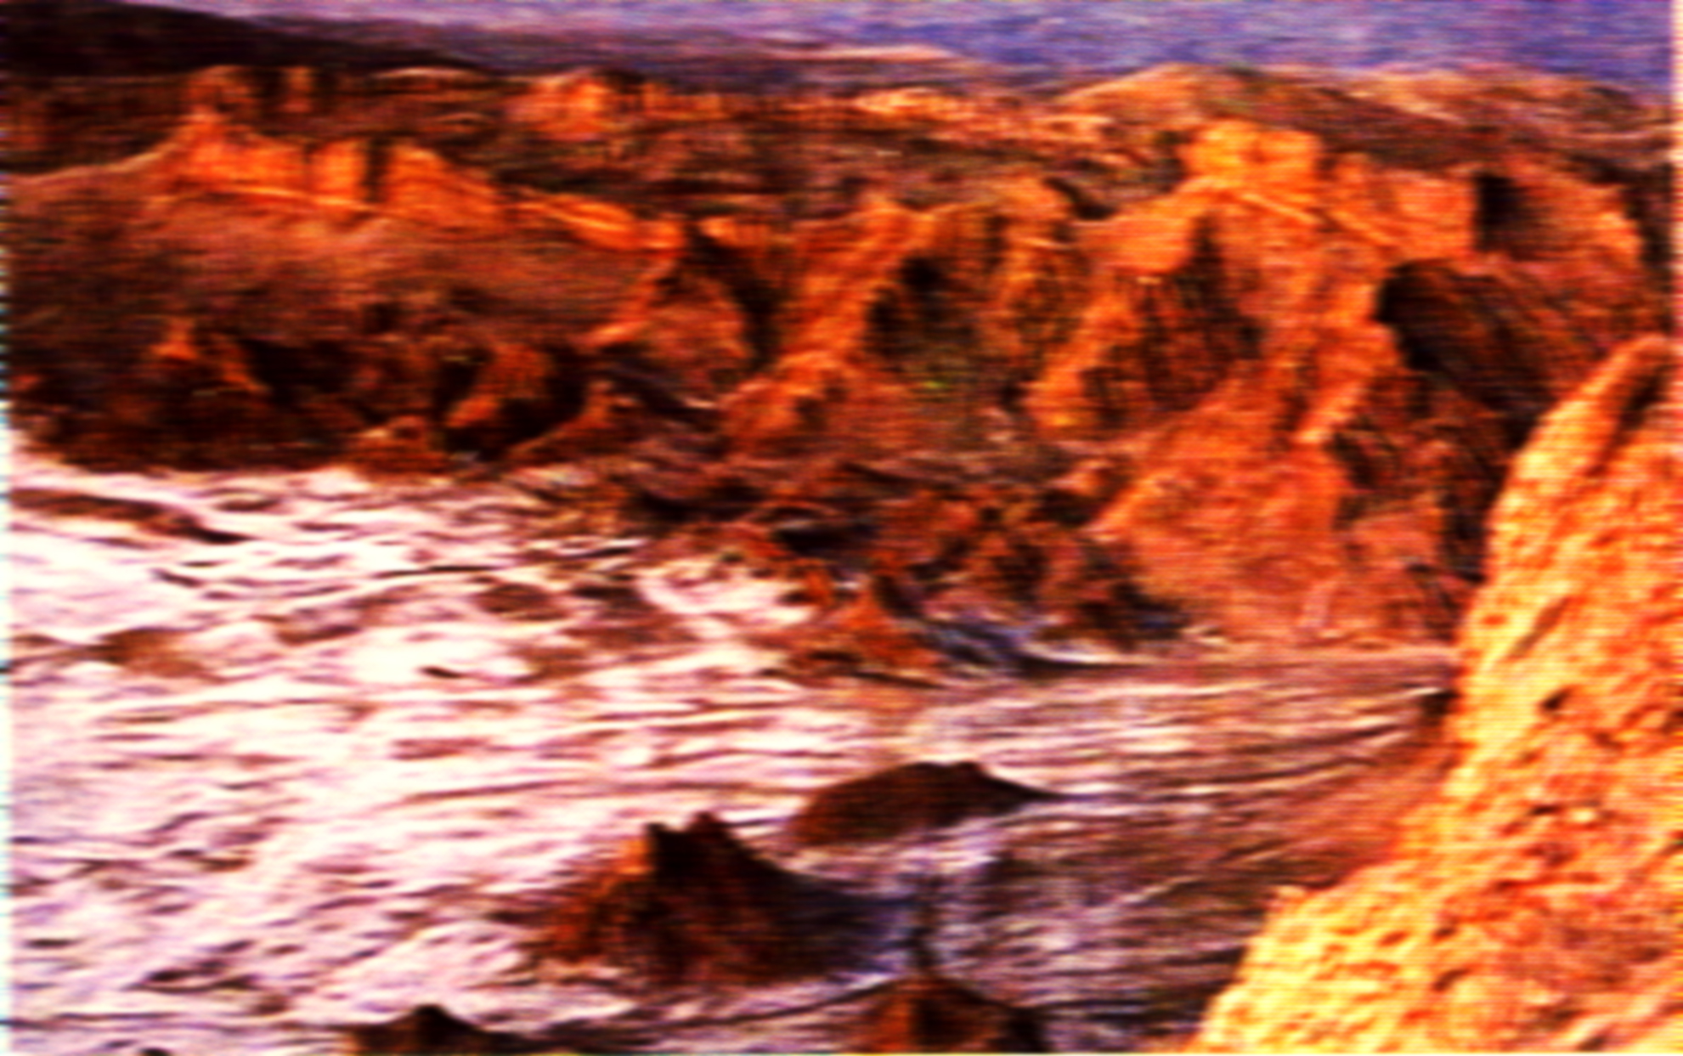
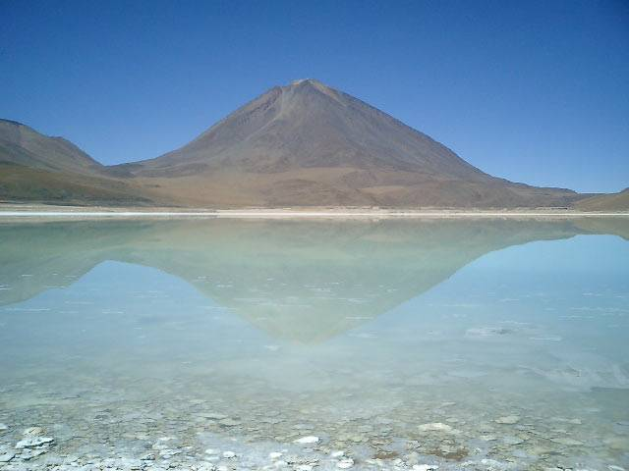
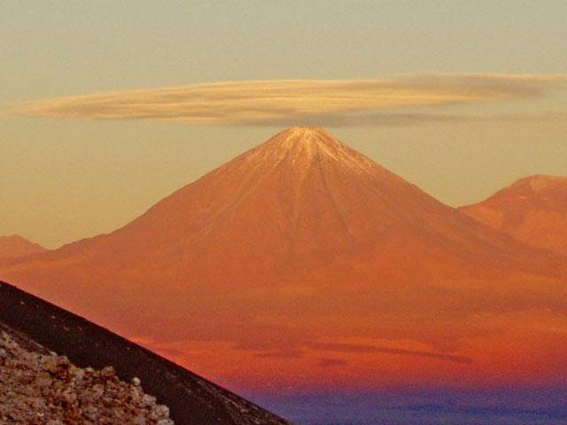
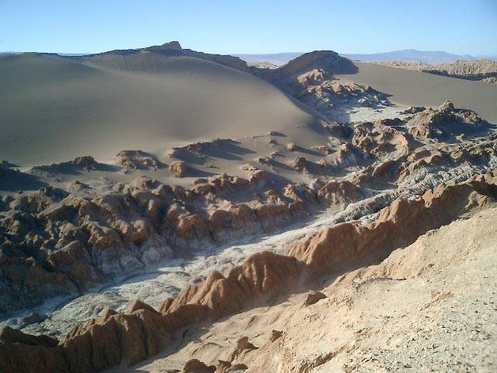
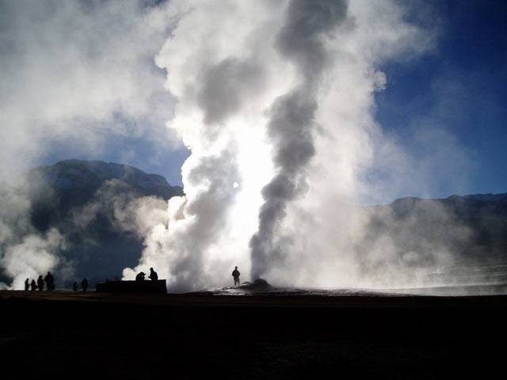
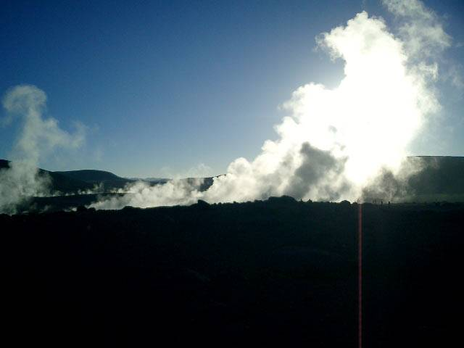
Hoang mạc A-ta-ca-ma (Chi-lê)
Vị trí hoang mạc A-ta-ca-ma
HÀNH TRÌNH KẾT THÚC
LƯỢC ĐỒ NAM MĨ

Slide 35
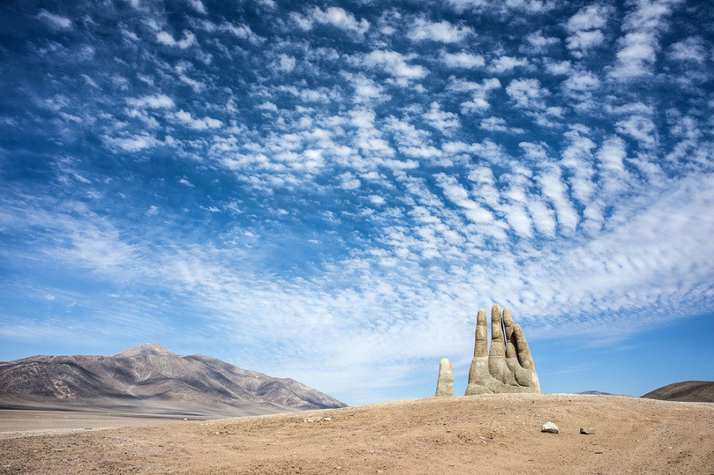
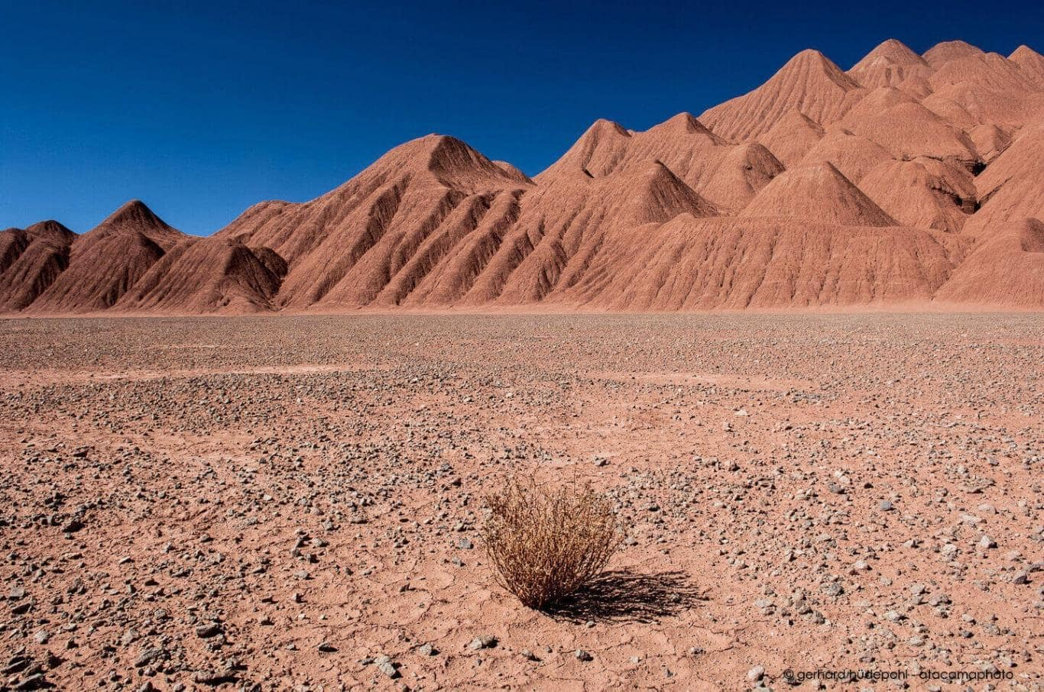
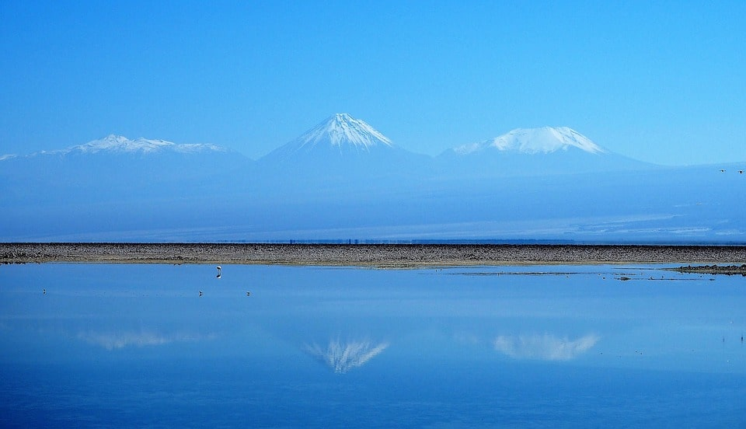
Hoang mạc A-ta-ca-ma được mệnh danh là “sao Hỏa của Trái Đất”.
Bàn tay khổng lồ trên hoang mạc
Hoang mạc A-ta-ca
Hồ muối tuyệt đẹp trên hoang mạc

Slide 36
CHÀO CÁC EM

